Slide 1
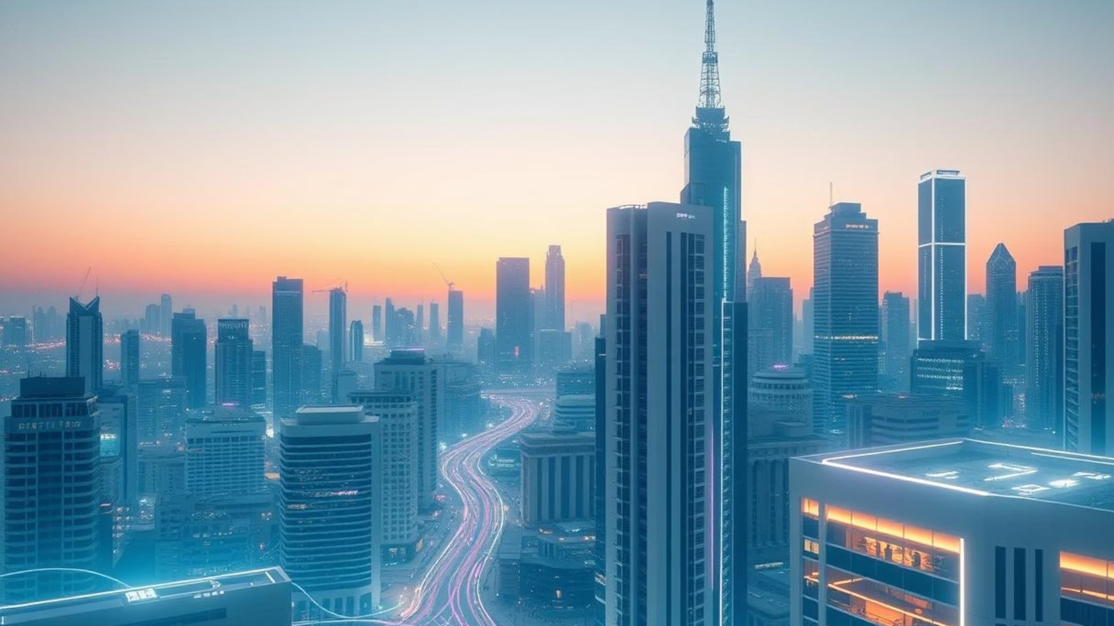
Средства искусственного интеллекта

Slide 2
Что такое искусственный интеллект (ИИ)?
Искусственный интеллект (ИИ) — это не просто наука, это революция в мире технологий. Он позволяет машинам и программам думать, учиться и взаимодействовать с окружающим миром, подобно человеку.
1
2
3
Интеллектуальные машины
Понимание и принятие решений
Взаимодействие с миром
ИИ занимается созданием машин и программ, способных к обучению и мышлению.
Основная цель — разработка систем, которые могут анализировать информацию и принимать обоснованные решения.
ИИ стремится создать системы, способные эффективно взаимодействовать с людьми
и окружающей средой.

Slide 3




Основные направления и средства ИИ
Искусственный интеллект охватывает множество областей, каждая из которых решает свои уникальные задачи, приближая нас к будущему, где машины становятся еще умнее.
Машинное обучение
Обработка естественного языка
Компьютеры учатся на данных без явного программирования, находя скрытые закономерности.
Понимание и генерация человеческой речи и текста для общения с машинами.
Компьютерное зрение
Экспертные системы
Распознавание и анализ изображений и видео, позволяющие машинам "видеть" мир.
Программы, принимающие решения, используя накопленные знания и правила.

Slide 4
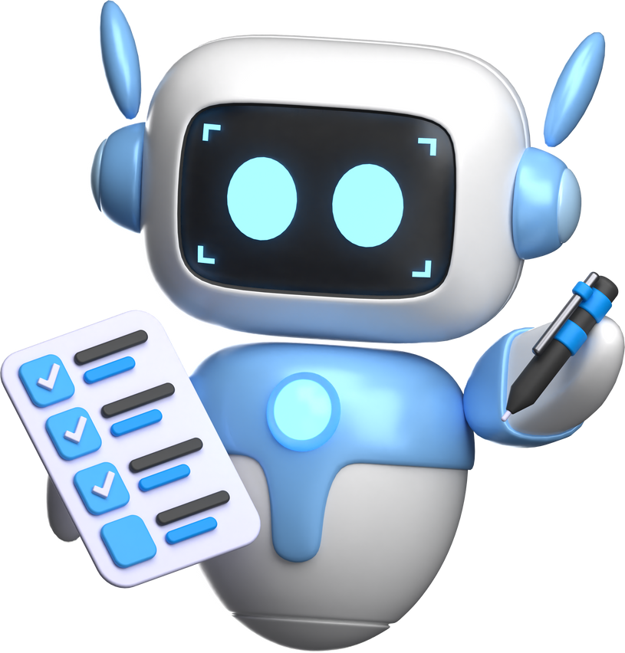
Примеры средств ИИ в повседневной жизни
ИИ уже давно стал частью нашей повседневности, незаметно помогая нам в самых разных сферах.
Виртуальные помощники: облегчающие нашу жизнь голосовыми командами.
Рекомендательные системы: интернет-магазины, предлагающие то, что нам интересно.
Автономные автомобили и роботы: меняющие будущее транспорта и автоматизации.
Системы распознавания лиц и речи: повышающие безопасность и удобство использования устройств.
От умных колонок до беспилотных автомобилей —
ИИ делает мир удобнее и безопаснее.

Slide 5
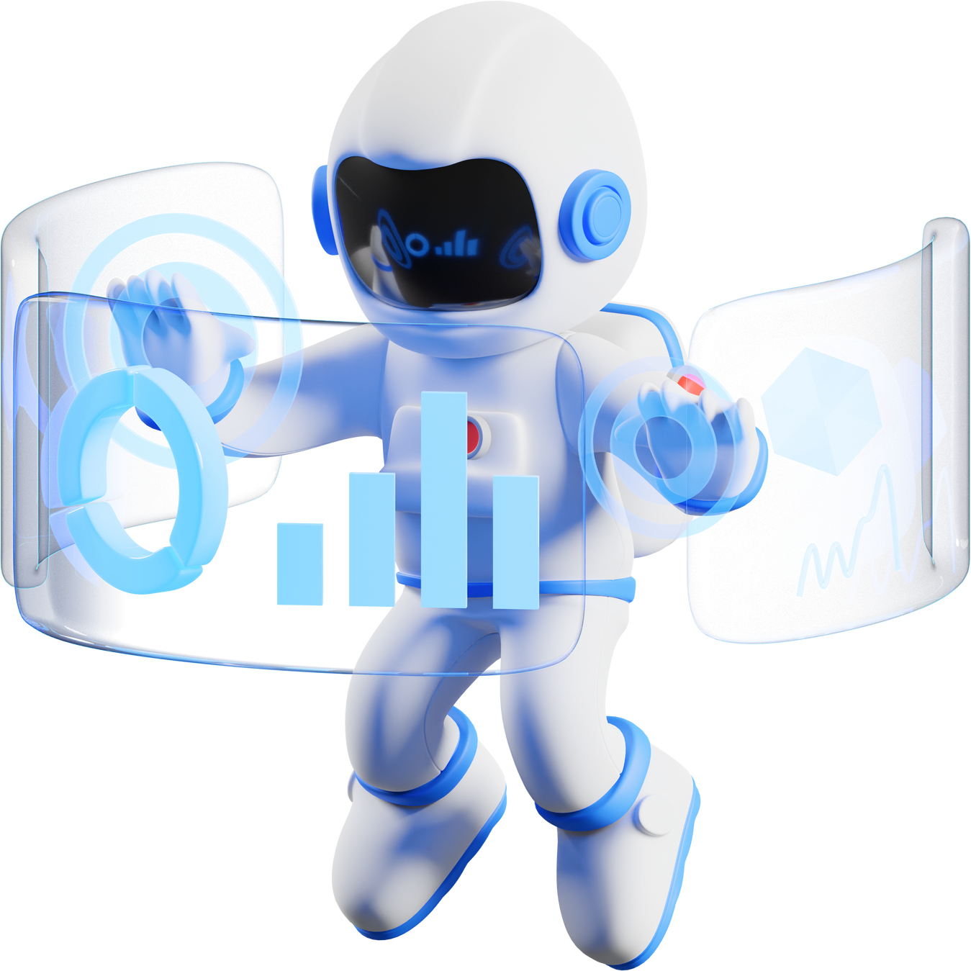
Искусственный интеллект в образовании
ИИ трансформирует образовательный процесс, делая его более персонализированным и эффективным.
Интеллектуальные обучающие системы
ИИ-системы и тренажёры адаптируют материал, помогая
лучше усваивать знания.
Персонализация обучения
Материалы подстраиваются под индивидуальный уровень и
интересы каждого ученика.
Автоматическая проверка
ИИ быстро проверяет задания и тесты, освобождая время для
более глубокого обучения.
Виртуальные помощники
Чат-боты и виртуальные преподаватели всегда готовы помочь
с учебным материалом.

Slide 6
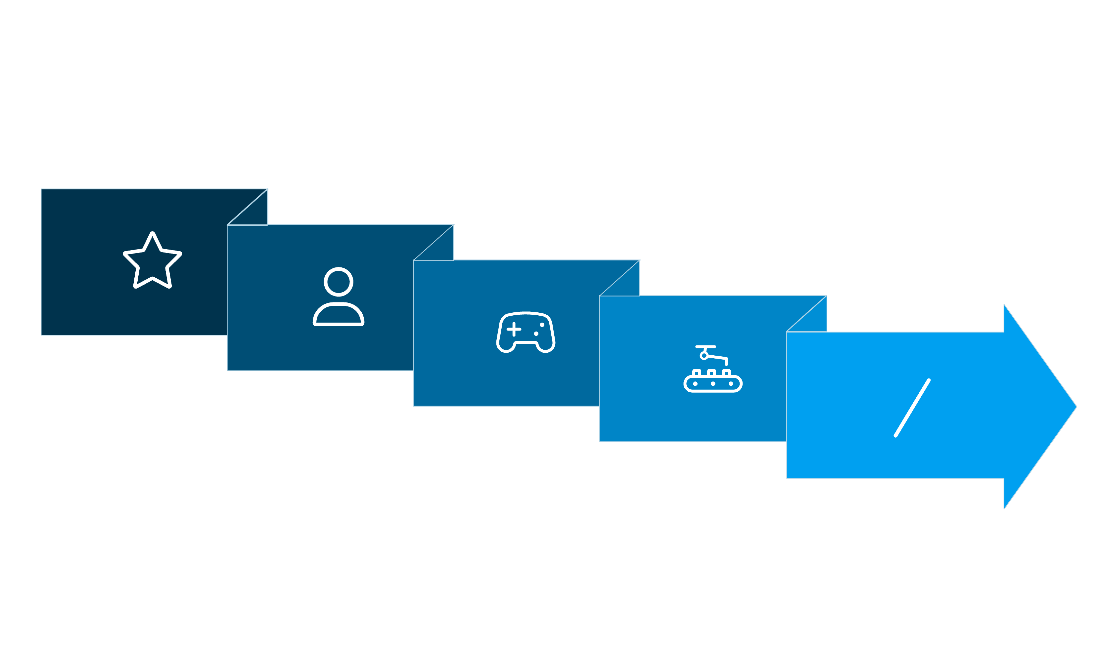
Как работает машинное обучение?
Машинное обучение — это процесс, при котором компьютер учится на данных, как человек на опыте.
Data Analysis
Model Building
Decision-Making
Pattern Recognition
Prediction
Пример: система распознавания аудио-текста, обученная на 50 часах речи от 220 дикторов,
демонстрирует, как данные превращаются в интеллектуальные возможности.

Slide 7
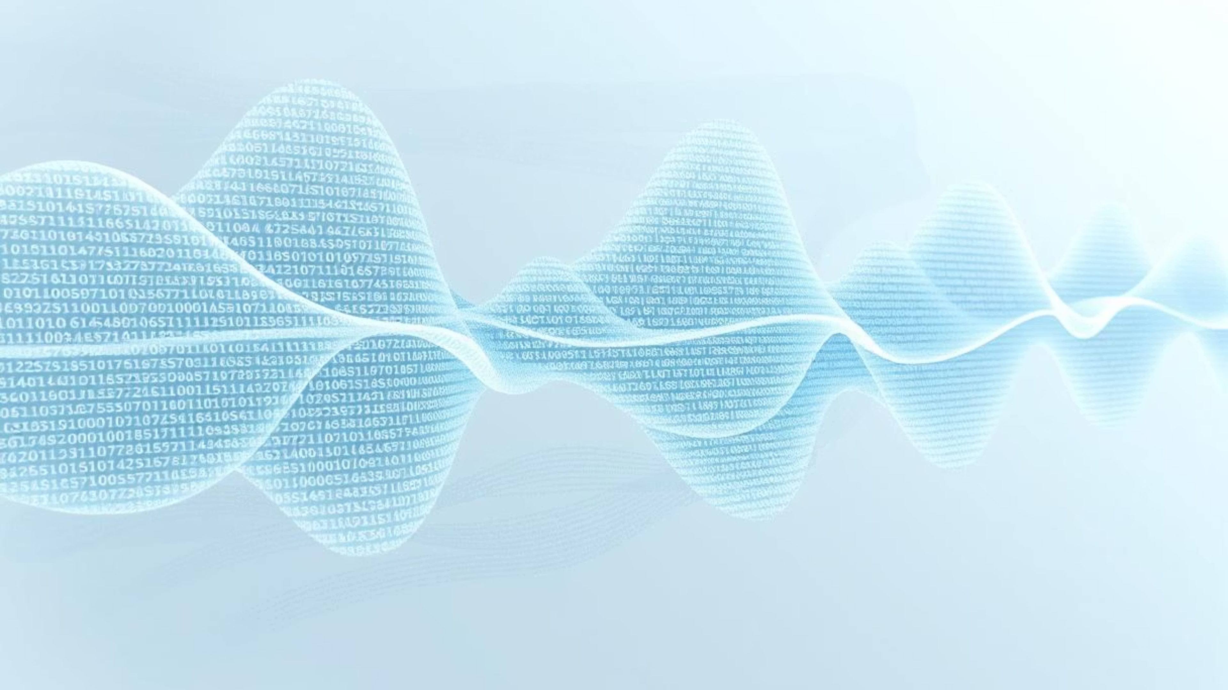
Генерация и распознавание речи
Эти технологии позволяют машинам общаться с нами, понимая наши слова и отвечая на них.
Как это работает?
Где применяется?
Системы преобразуют речь в текст (распознавание).
Голосовые помощники и переводчики.
Системы распознавания команд и диктовки.
И наоборот, текст в речь (генерация).
Технологии становятся всё более совершенными, учитывая акценты и даже сленг, делая общение с ИИ максимально естественным.

Slide 8




Этические и практические вызовы ИИ
Развитие ИИ несёт не только прогресс, но и новые вызовы, требующие ответственного подхода.
Приватность и безопасность
Ошибки и предвзятость
Сбор и хранение больших объёмов данных ставят вопросы о защите личной информации.
Алгоритмы могут повторять и усиливать человеческие предрассудки, если они есть
в данных.
Влияние на рынок труда
Ответственное использование
Автоматизация создаёт новые рабочие места, но требует от людей освоения новых навыков.
Важно развивать ИИ с учётом этических норм и общественного блага.

Slide 9
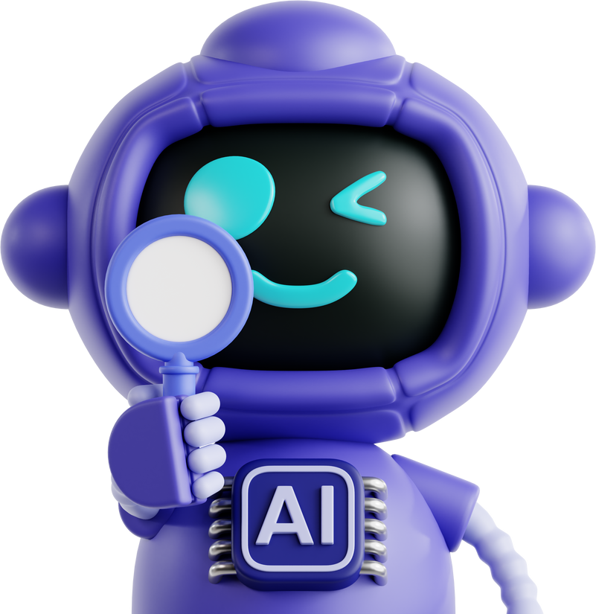
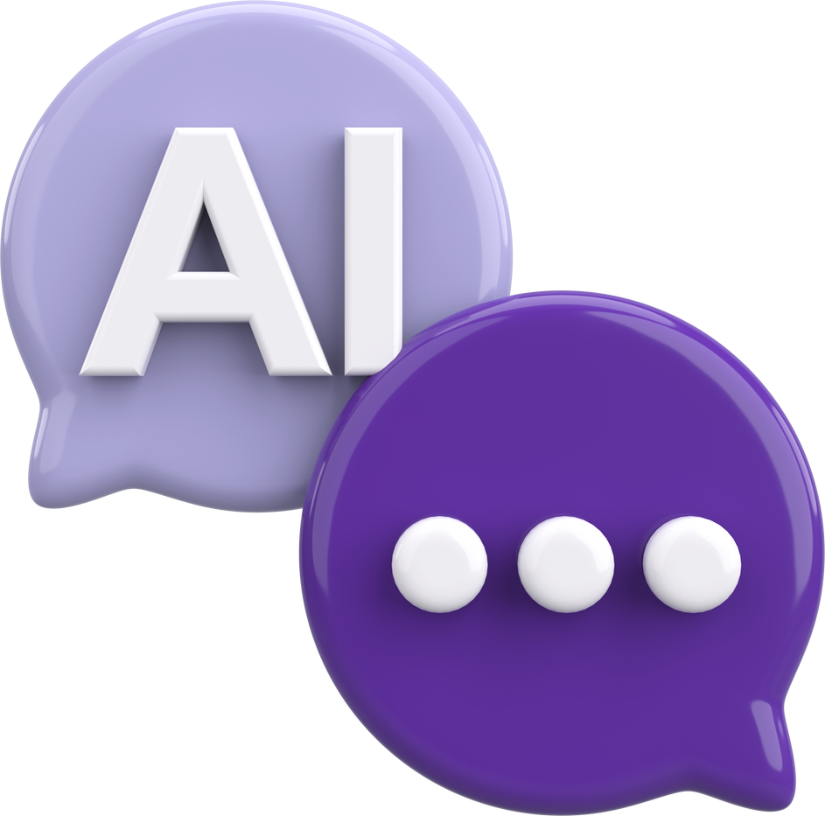
Будущее искусственного интеллекта
Будущее искусственного интеллекта обещает ещё более глубокую интеграцию в нашу жизнь, открывая невероятные возможности и трансформируя многие аспекты нашего существования.
Генеративный ИИ продолжит развиваться, создавая не только тексты, изображения и музыку, но и видеоконтент, 3D-модели и даже новые научные гипотезы. Эти системы будут становиться всё более изощрёнными, способными к творчеству и инновациям на уровне, сравнимом с человеческим. Сам ИИ станет незаменимым помощником во многих критически важных областях.
В медицине он будет способствовать ранней диагностике заболеваний, ускорять разработку новых лекарств и персонализировать лечение, учитывая индивидуальные особенности каждого пациента.
В транспорте автономные системы сделают дороги безопаснее и эффективнее, оптимизируя логистику и городское движение.
В образовании ИИ предоставит персонализированные учебные программы и интеллектуальных наставников, адаптирующихся к стилю обучения каждого ученика.
В науке ИИ будет анализировать огромные массивы данных, ускоряя открытия и помогая решать сложнейшие глобальные проблемы, от изменения климата до поиска новых материалов.

Slide 10
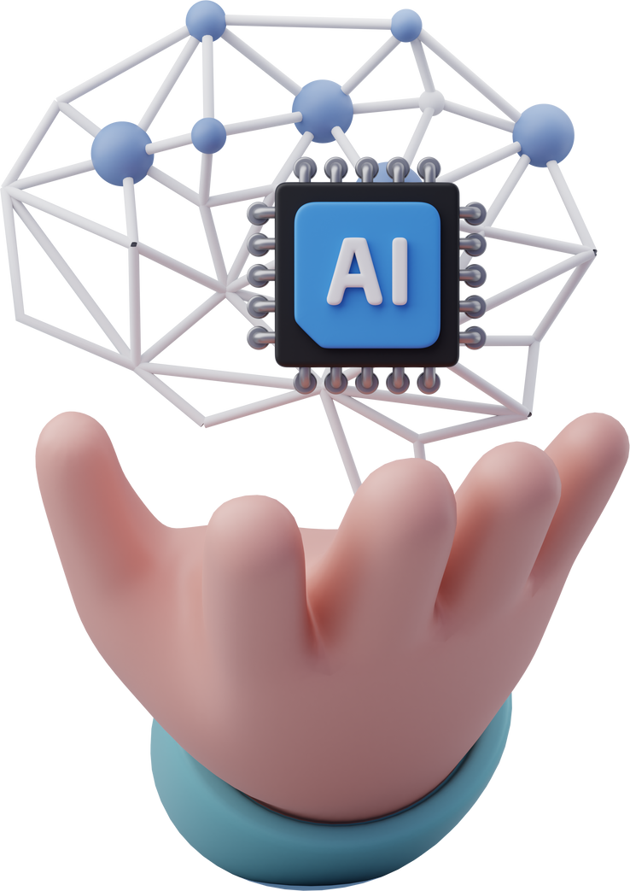
Итоги урока
Искусственный интеллект — это не просто технология, а мощный инструмент, меняющий наш мир.
Средства ИИ уже активно используются в нашей повседневной жизни, упрощая учёбу, работу и
развлечения.
Понимание возможностей и ограничений ИИ поможет вам эффективно использовать его в будущем.
Будущее принадлежит тем, кто готов к ответственному и творческому использованию искусственного интеллекта.
Будьте готовы к изменениям и станьте частью будущего,
которое создаётся уже сейчас.

